Slide 1
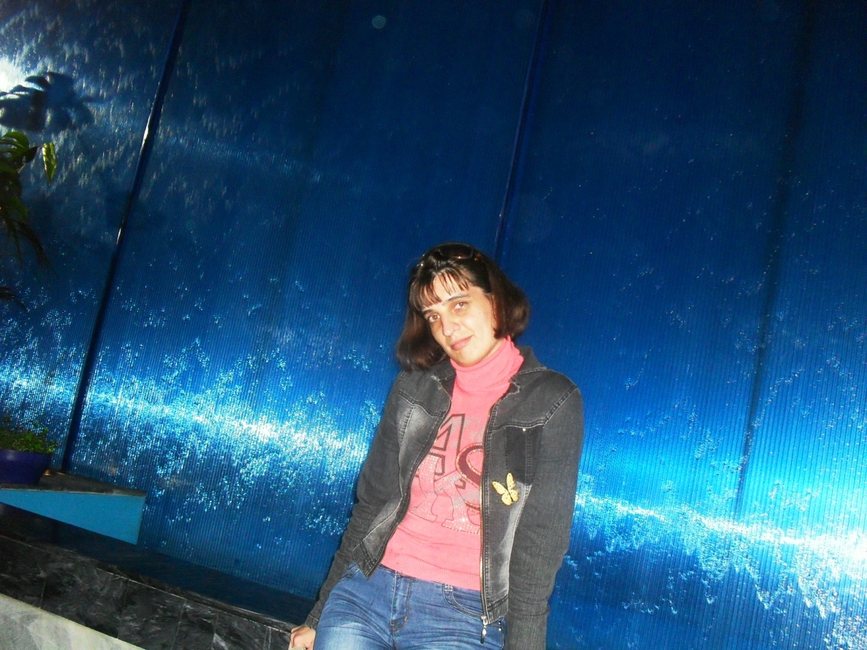
Учитель начальных классов и Основ православной культуры МБОУ СОШ № 5 г-к Анапа
Федоряченко Виктория Геннадьевна

Slide 2
Тема семинара: «Для чего нужен предмет ОРКСЭ в школах»

Slide 4
Цели и Задачи учебного курса ОРКСЭ: Формирование у младшего подростка мотиваций к осознанному нравственному поведению, основанному на знании и уважении культурных и религиозных традиций многонационального народа России, а также к диалогу с представителями других культур и мировоззрений 1. Знакомство обучающихся с основами православной, мусульманской, буддийской, иудейской культур, основами мировых религиозных культур и светской этики; 2. Развитие представлений младшего подростка о значении нравственных норм и ценностей для достойной жизни личности, семьи, общества; 3. Обобщение знаний, понятий и представлений о духовной культуре и морали, полученных обучающимися в начальной школе, и формирование у них ценностно-смысловых мировоззренческих основ, обеспечивающих целостное восприятие отечественной истории и культуры при изучении гуманитарных предметов на ступени основной школы; 4. Развитие способностей младших школьников к общению в полиэтнической и многоконфессиональной среде на основе взаимного уважения и диалога во имя общественного мира и согласия.

